Slide 1
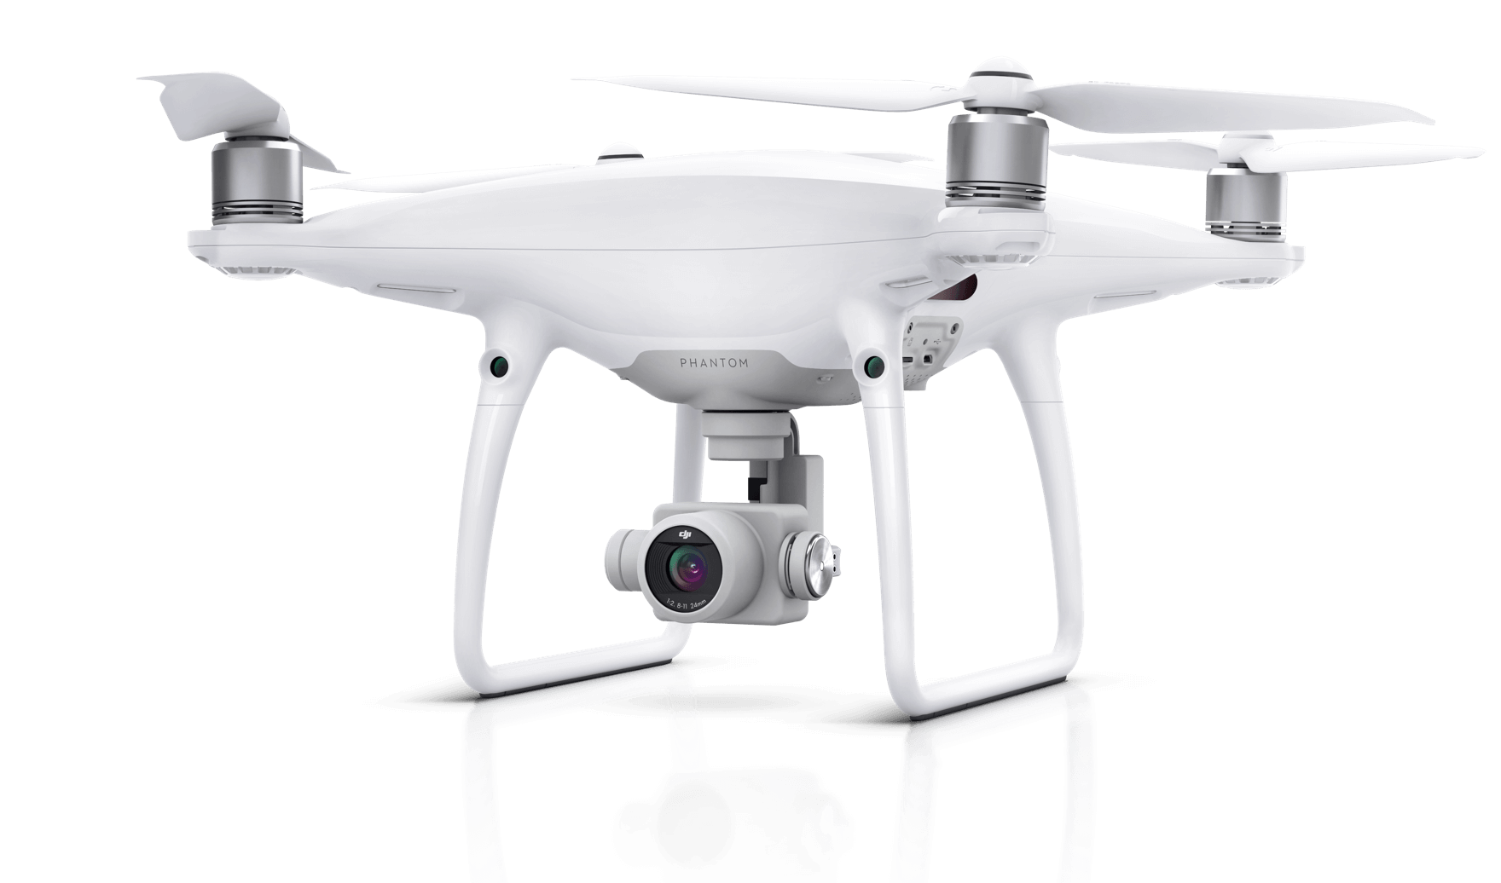
Droneplanning-tool
Groep 1
Bryan Van Huyneghem – Nathan Beyne –
Philip Kukoba – Niels Hauttekeete

Slide 2

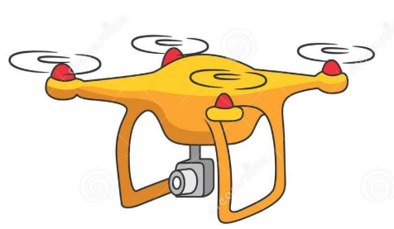
Inhoud
Contextschets en doelstellingen
Webapplicatie (MVC)
Databank
Parsers
Visualisatie
Inlogsysteem
Future work

Slide 3




Context

Slide 4
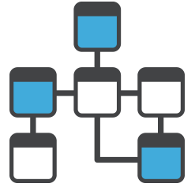






Projectdoelstellingen
1.
Data en databankmodel
2.
Databank
3.
Webapplicatie
4.
Visualisatie
5.
Exporteren

Slide 5
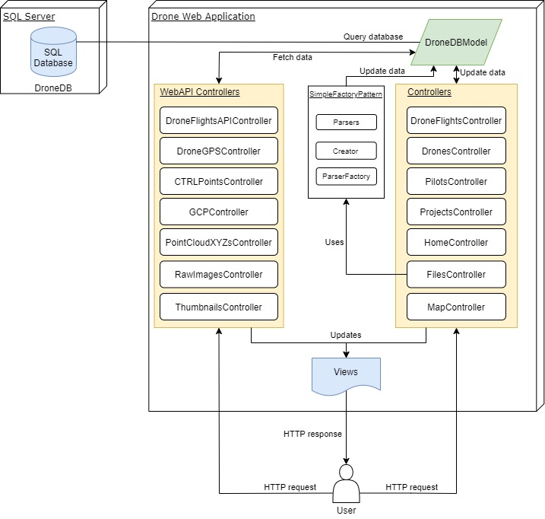



Webapplicatie met ASP.NET MVC 5
Typisch MVC software pattern
Controllers: navigatie en CRUD
Model: Object Relational Modelling
Views: ‘Razor pages’ (.cshtml)

Slide 6
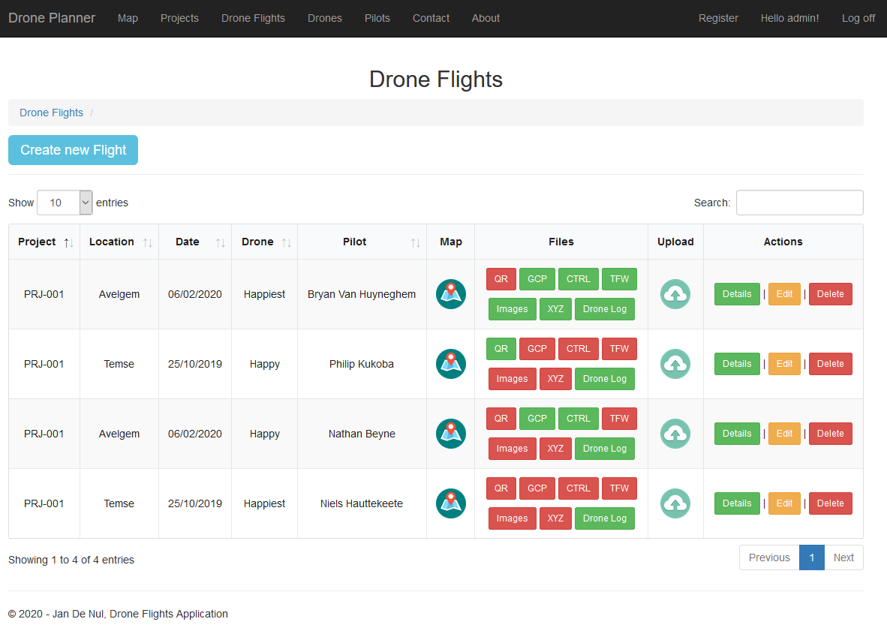
Webapplicatie met ASP.NET MVC 5
HTML-tabel met extra functionaliteiten…
Zoeken in kolommen
Sorteren van kolommen
Paginering van entries
-> Data Tables (jQuery)

Slide 7
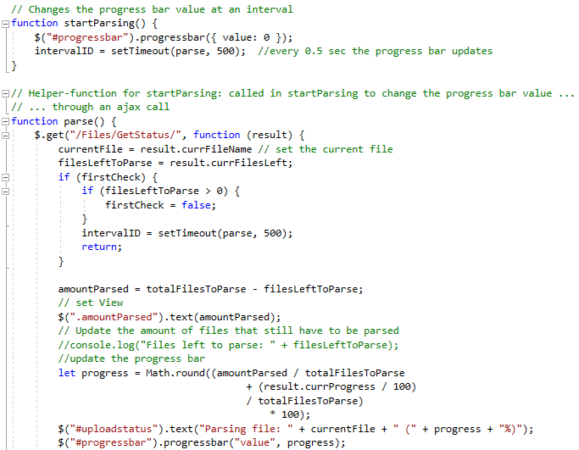
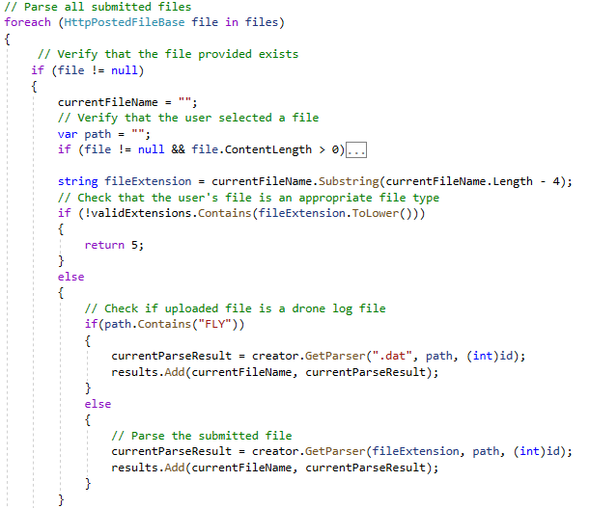
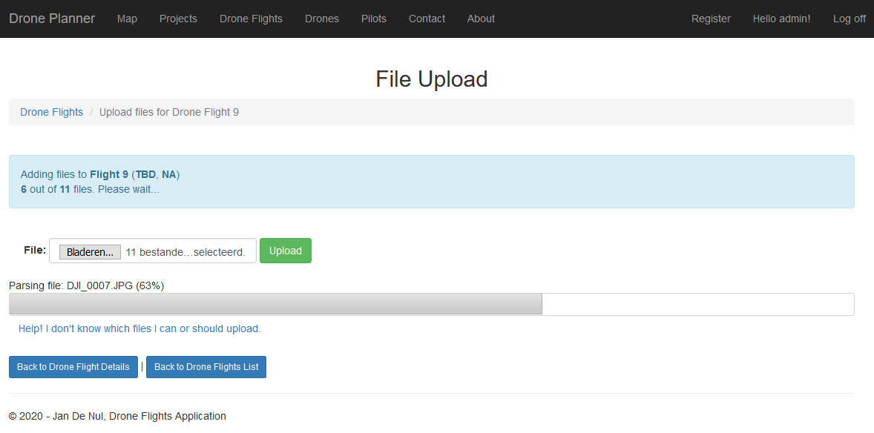
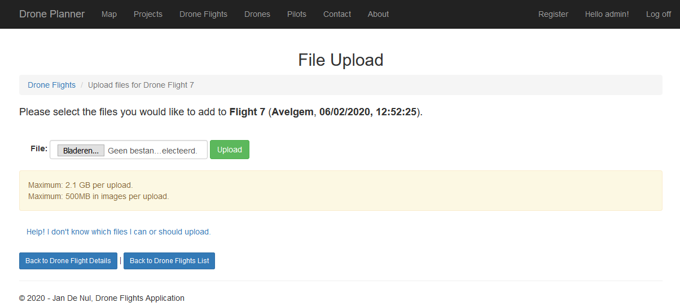
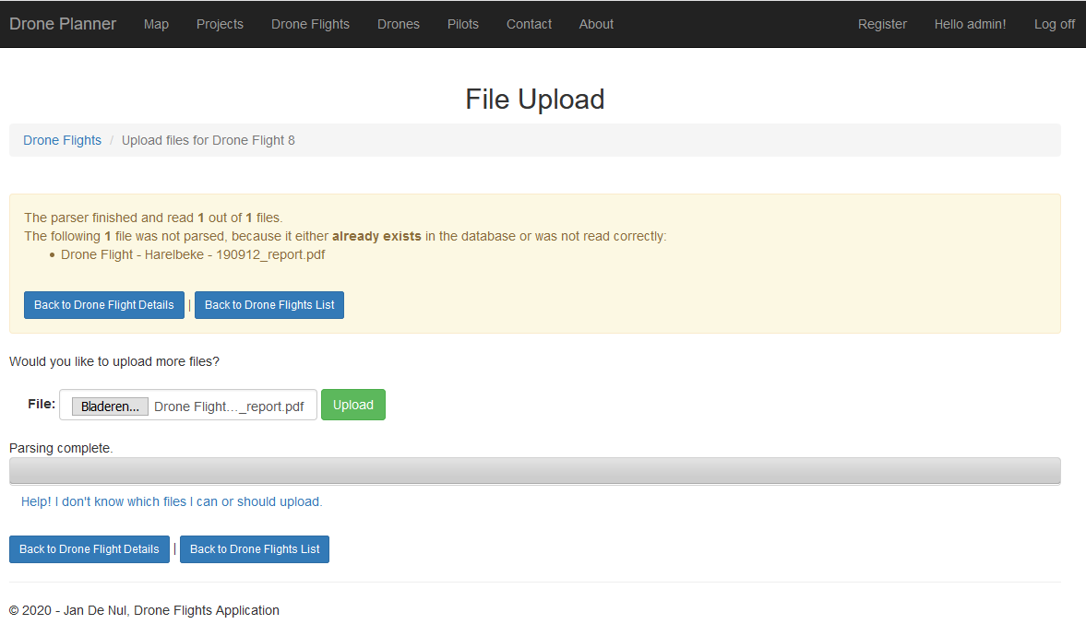
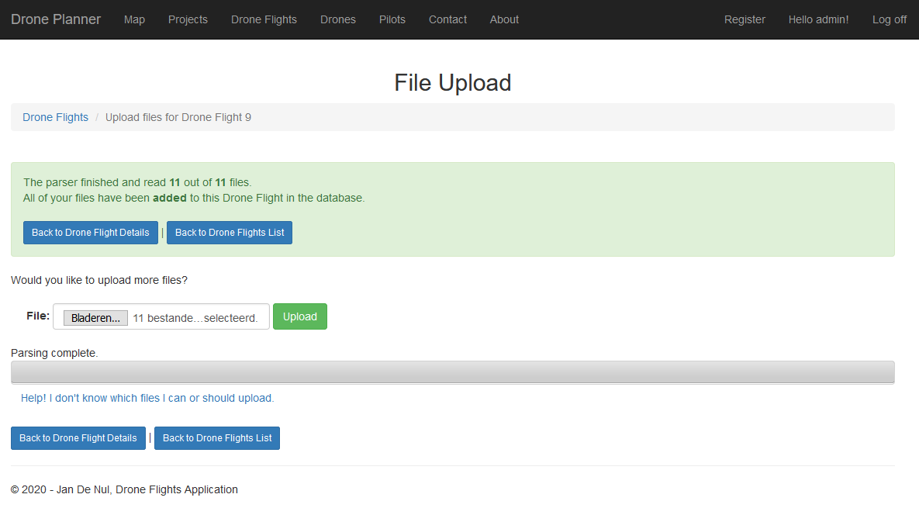
Uploaden van bestanden

Slide 8
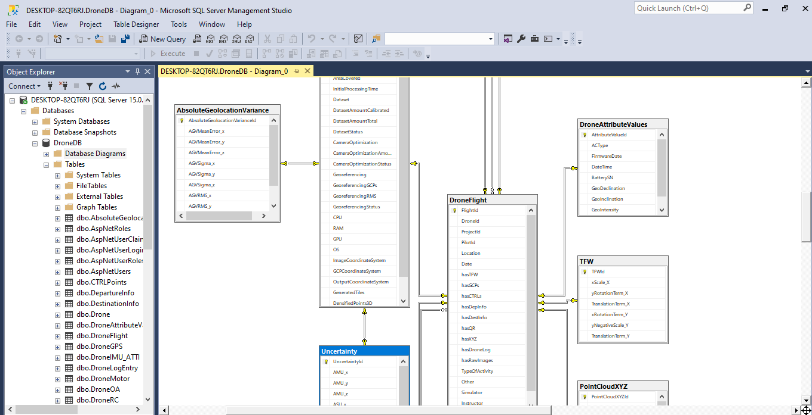
Databank met SQL Server
Ontworpen in SQL Server Management Studio (SSMS)
SQL Server

Slide 9
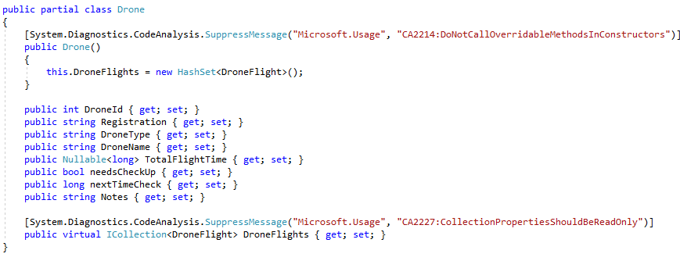
Entity Framework
Object Relational Mapping (ORM)
Genereren van entiteitsklassen
Eenvoudige communicatie met de databank

Slide 10
Databankmodel
4 grote onderdelen:
DroneFlight
QualityReport
DroneLogEntry
Login
Mapping van primary keys op primary keys
Mapping van primary keys op foreign keys

Slide 11
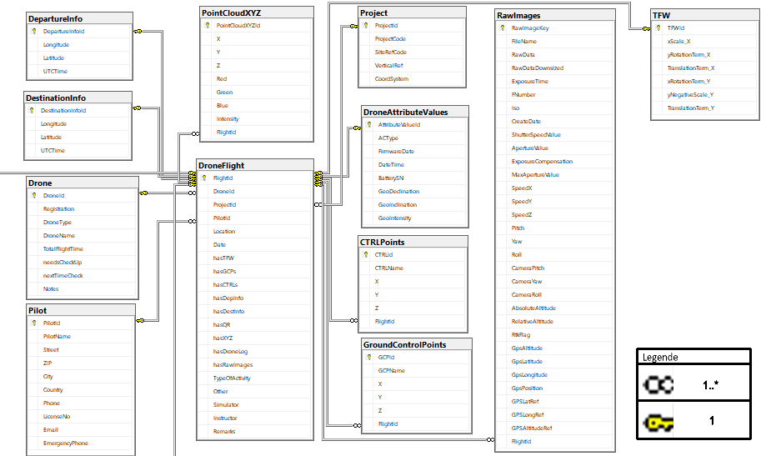
DroneFlight tabel
Gegevens over dronevluchten
Data voor visualisatie
Project tabel

Slide 12
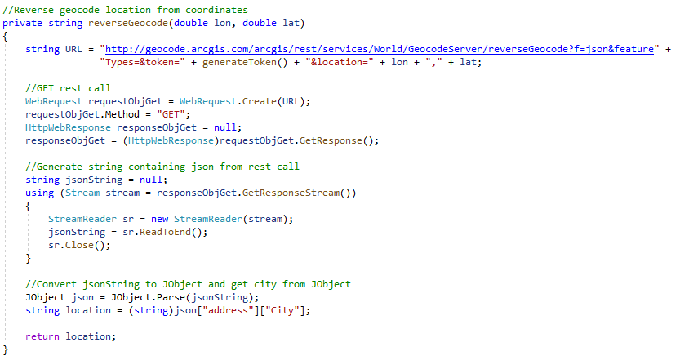
Reverse geocoding
Automatisch bepalen van de locatie op basis van coördinaten
ArcGIS REST API

Slide 13
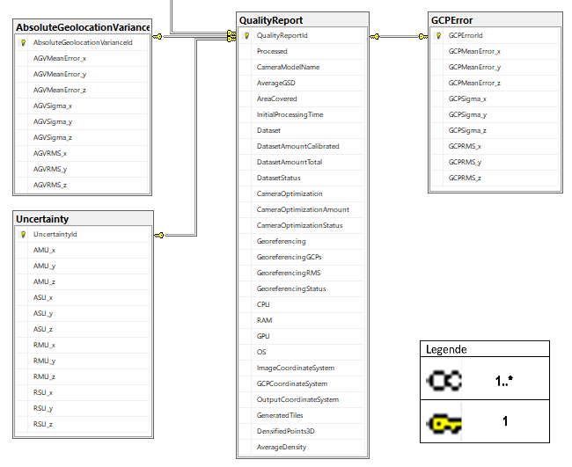
QualityReport tabel
Gegevens uit kwaliteitsrapport
PDF-bestand parsen door middle van IvyPDF

Slide 14
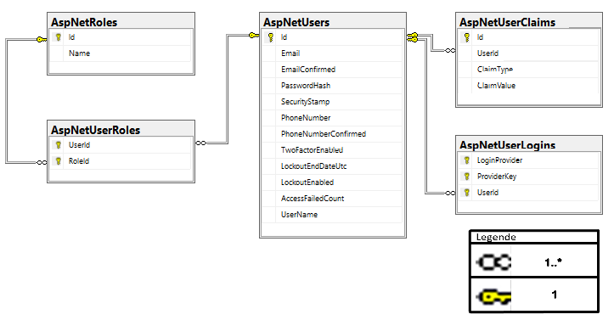
Login tabellen
Tabellen voor loginfunctionaliteit

Slide 15
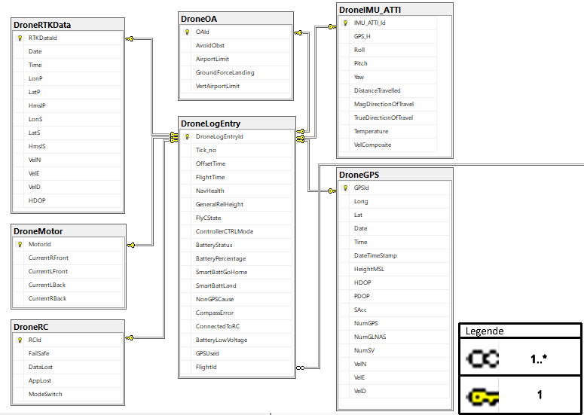
DroneLogEntry tabel
Informatie op verschillende momenten van de dronevlucht
Per geregistreerde tick
Onder andere hoogte, tijdstip en coördinaten

Slide 16
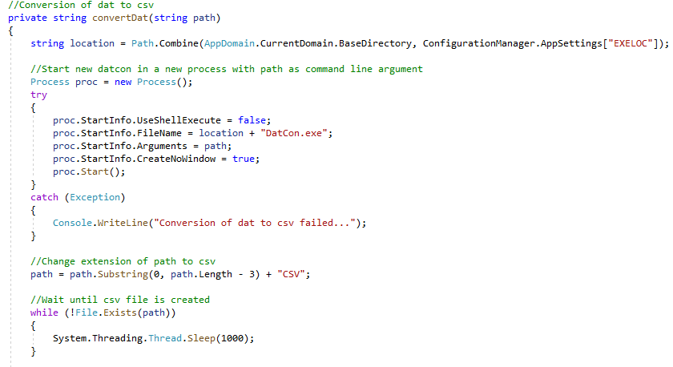
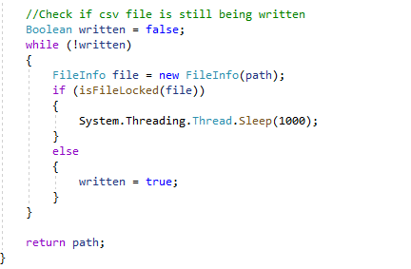
.dat file conversie
Geëncrypteerde binaire files
DatCon
Java ARchive (JAR) met command line versie DatCon
.jar omzetten naar .exe
Command line DatCon starten via nieuw proces

Slide 17
Webapplicatie met ASP.NET MVC 5
Tekst

